Slide 1
TX – Soutenance
TOGUI Ilyass
BERRICHE Fatima Zahra
Encadré par:
Mme. MATTA Nada

Slide 2
Introduction

Slide 3
Plan
Partie Projet
Partie Analyse
Partie Technique
Présentation générale
Cahier des charges
Planning
Analyse de l’existant
Modélisation
Choix techniques
Fonctionnalités de la nouvelle application
Concepts & outils utilisés
Bugs & problèmes
Résolution des problèmes

Slide 4
Partie Projet

Slide 5
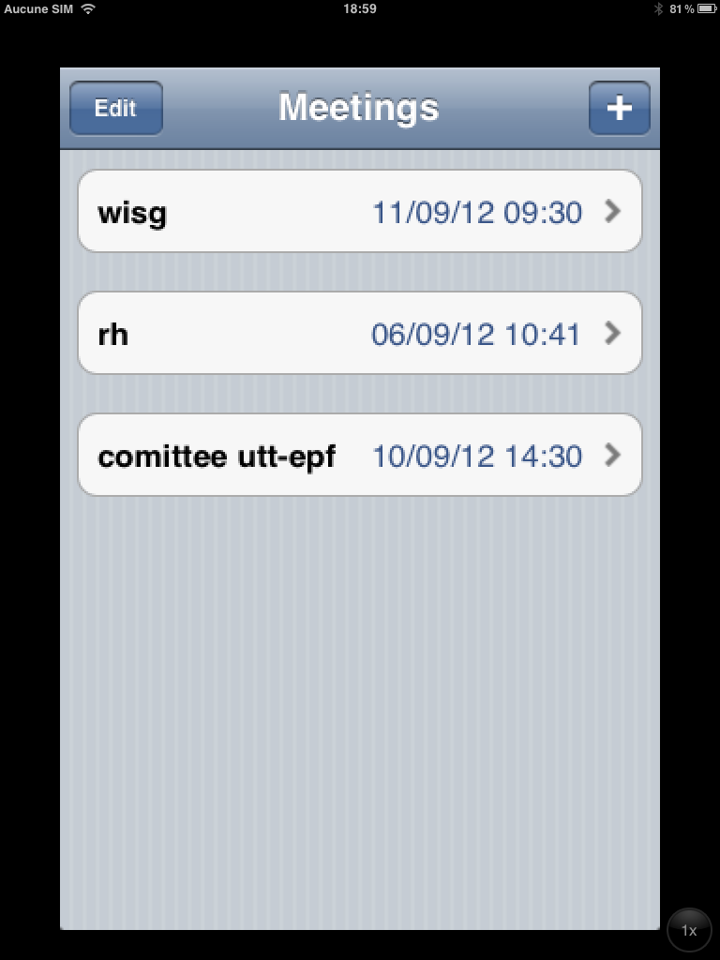
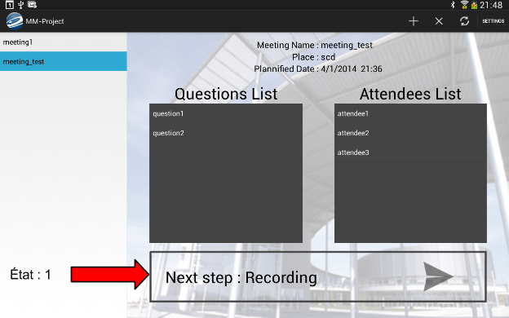

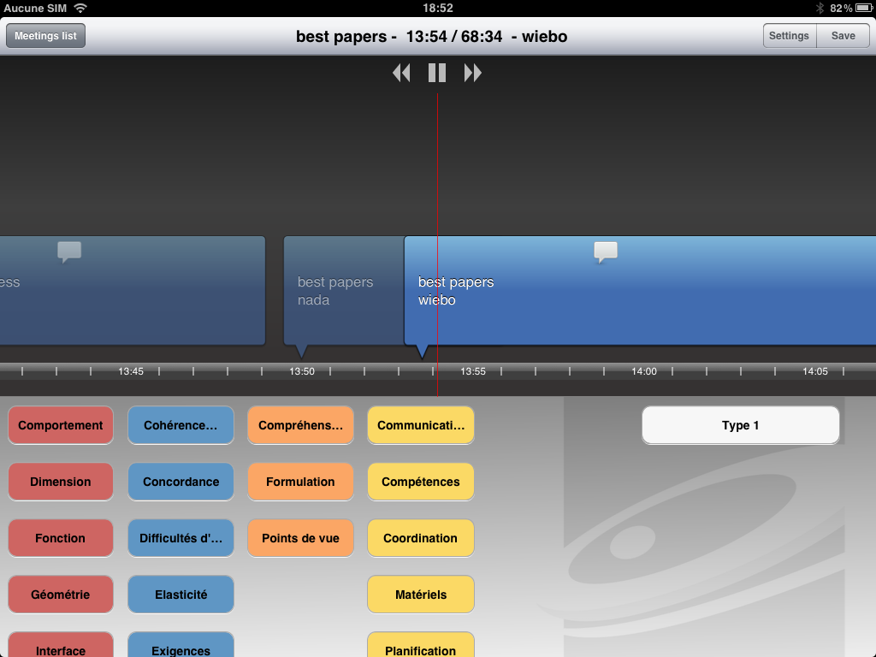
Présentation générale
}

Slide 6
Cahier des charges
MMRecord
MMReport
Expériences
Cahier des charges

Slide 7
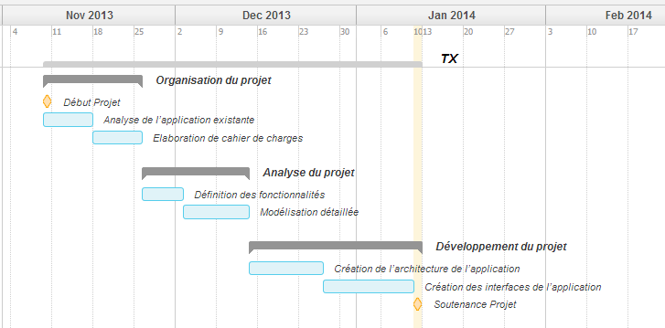
Planning

Slide 8
Partie Analyse

Slide 9

Analyse de l’existant
MMRecord
MMReport

Slide 10
Liste des fonctionnalités existantes
Gérer Meeting
Enregistrer parole
Découper l’enregistrement en séquence
Taguer les séquences par des Items
Gérer Items
Gérer Rapport
Notes:
Gérer meeting = créer/supprimer info + attendees +questions

Slide 11
Bugs et problèmes
Problèmes fonctionnels
Le bouton envoyer meeting
Bug écrasement fichiers
Problèmes
Conceptuels
La notion d’états
La complexité du processus d’utilisation
Information figé
Manque d’informations
Ecran de veille
Bug aléatoire

Slide 12
Modélisation

Slide 13
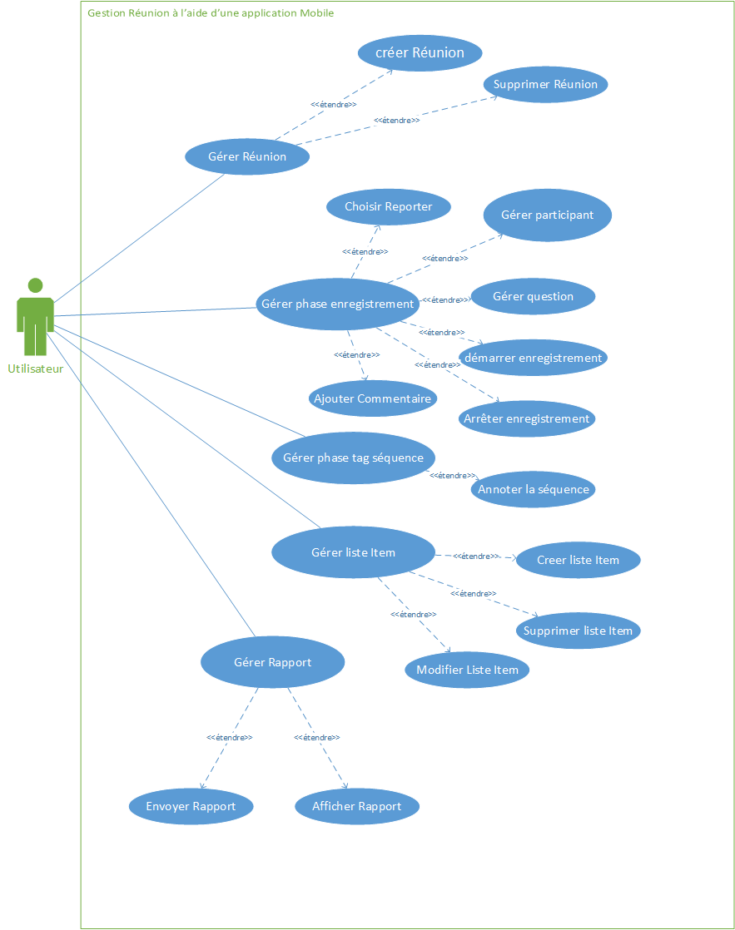

Slide 14
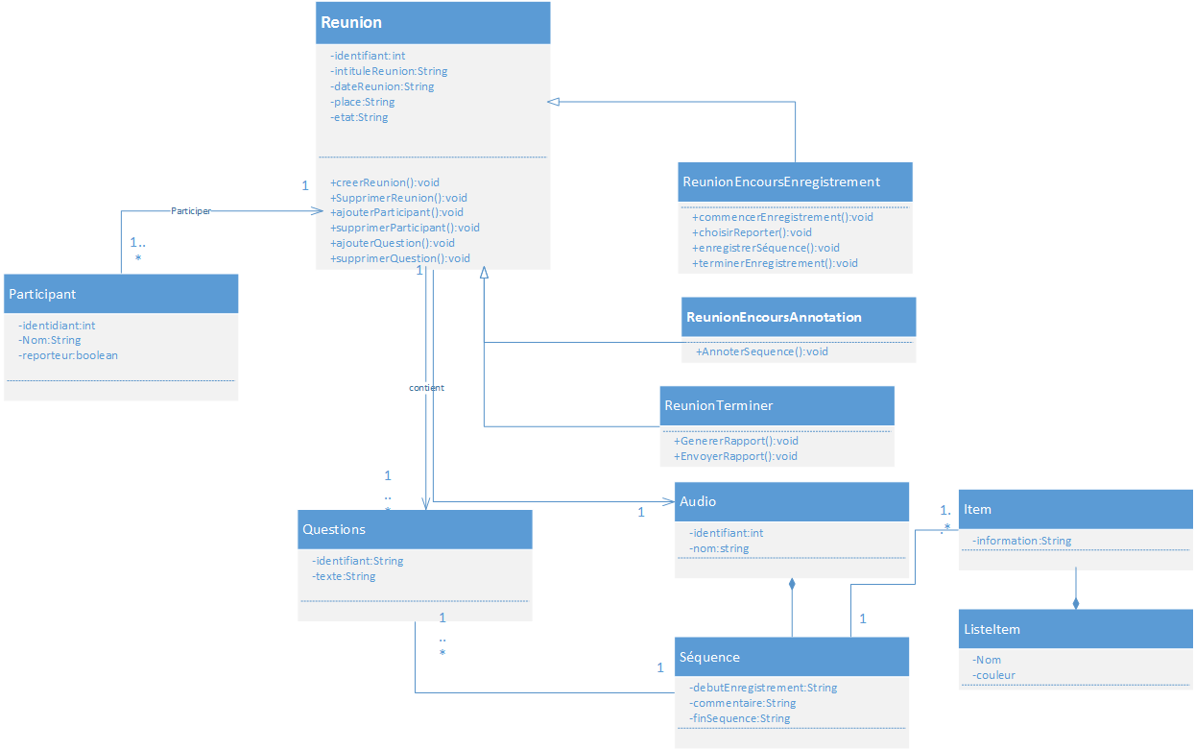

Slide 15
Scénario d’utilisation

Slide 16
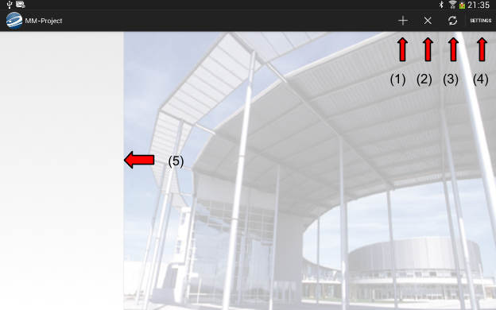

Slide 17
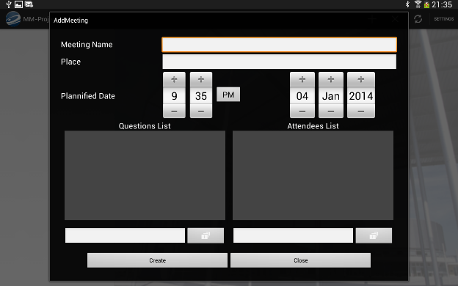

Slide 19
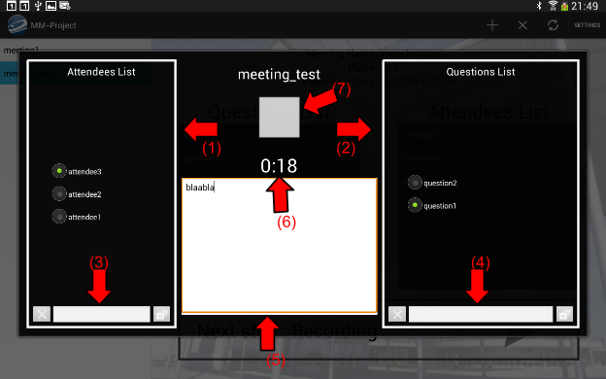

Slide 20
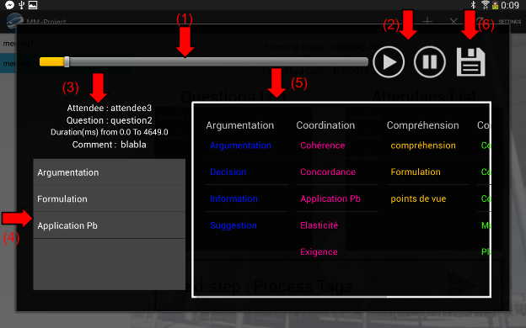

Slide 21
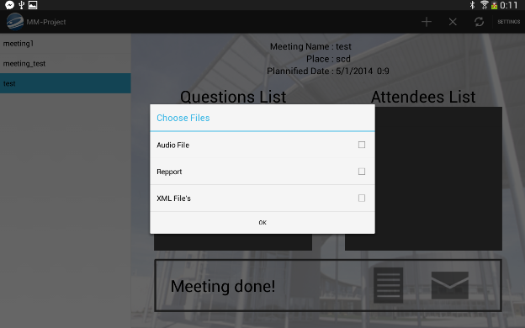

Slide 22
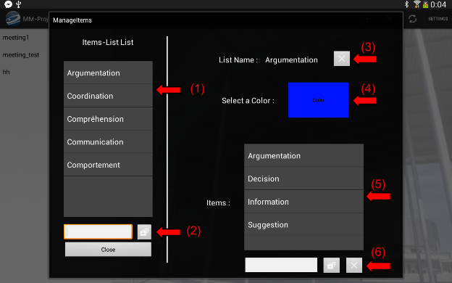

Slide 23
Partie Technique

Slide 24
Choix techniques
Fusionner les deux applications
Introduire le concept «Item/ListItem»
Ajouter le concept d’état

Slide 25
Nouvelles fonctionnalités
Création d’un événement dans le calendrier
Sauvegarde des tags systématiquement
Gestion Questions en cours de la réunion
Gestion Attendees en cours de la réunion
Génération rapport format PDF & HTML
Customisation de l’étape : Envoi du rapport

Slide 26
Résolution des problèmes
La notion d’états
La complexité du processus d’utilisation
Informations figé
Manque d’informations
Ecran de veille
Problèmes
Conceptuels
>Ajouter La notion d’état
> Fusionner les 2 appli
>Eviter l’état de veille
> + de fléxibilité
> Toast d’information

Slide 27
Concepts & outils utilisés
Concepts
Fragments manager
Media recorder/ Media Player
DOM Technologie
Itextpdf
Outils
Eclipse + SDK
Github

Slide 28

Conclusion

